Slide 1
Clase Object Operadores as is

Slide 2
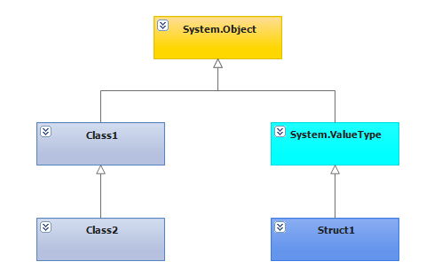
La clase Object en C#
Es la clase superior de todas las clases
Todo hereda de Object
Si tengo una variable Object puede asignarle objetos de cualquier tipo
A la variable tipo object no le permite llamar métodos de esa clase porque en object no existe el método.
El comportamiento de un objeto tipo object está dado por cuatro métodos genéricos:
ToString
GetHashCode
GetType
ToString
Fuente: https://csharp-station.com/

Slide 3
Operador Is
Se usa para verificar si el tipo de un objeto en tiempo de ejecución es compatible o no con otro tipo dado.
Se usa el operador “is" para verificar que el tipo de objeto es el que esperamos que sea.

Slide 4
Operador As
El operador “as" se utiliza para realizar conversiones entre tipos compatibles.
Es similar a hacer un cast entre tipos

Slide 5
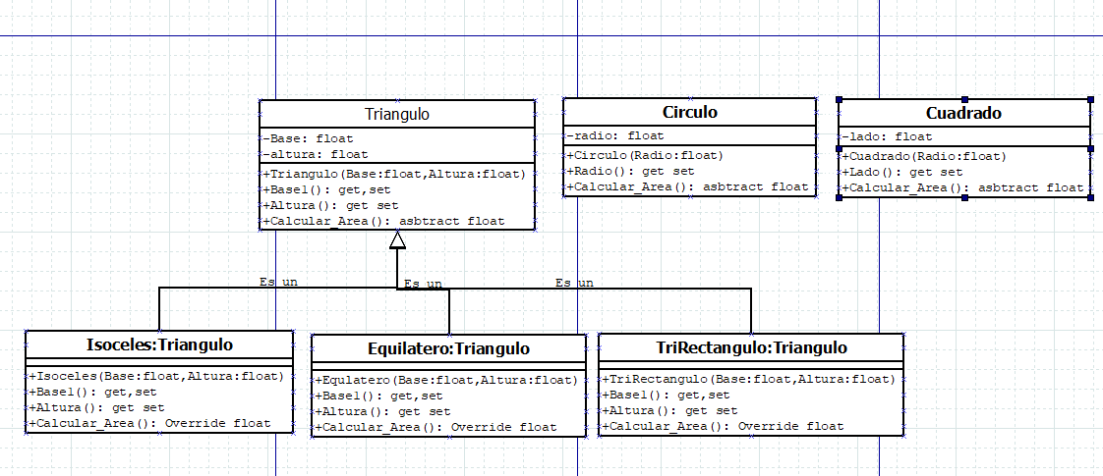
Ejemplo

